Slide 1
SPOJENÁ ŠKOLA INTERNÁTNA organizačná zložka ŠPECIÁLNA MATERSKÁ ŠKOLA so sídlom na Gorkého 614/18, 075 01 Trebišov
PANI ZIMA KRAĽUJE

Slide 2
Podtéma týždňa: | „Zimné športy”
Týždeň: | 18.01.- 22.01.2021
Zdravotné cvičenie: | Zap/177 – Cvičenie č. 5 Postupne uplatňovať poskoky znožné na mieste a z miesta.
Pohybová hra: | „Na snehuliaka”

Slide 3
PONDELOK:
ČaS/75, 72
Na základe obrázkov rozlíšiť záľuby (zimné športy) bez/s pomocou.
INŠTRUKCIE PRE DETI A RODIČOV:
MILÉ DETI,
DNES SA SPOLU S RODIČMI POROZPRÁVATE O ROČNOM OBDOBÍ ZIMA A AKTIVITÁCH, KTORÉ MÔŽEME VYKONÁVAŤ LEN POČAS TOHTO ROČNÉHO OBDOBIA.
(V rozhovore vám pomôžu aj nasledujúce obrázky.)

Slide 4
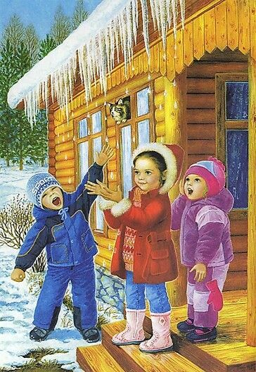
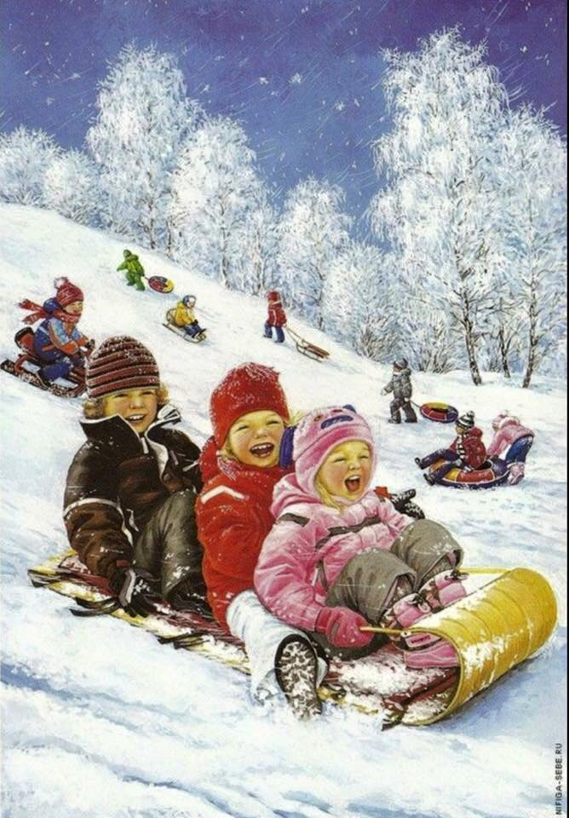

Slide 5
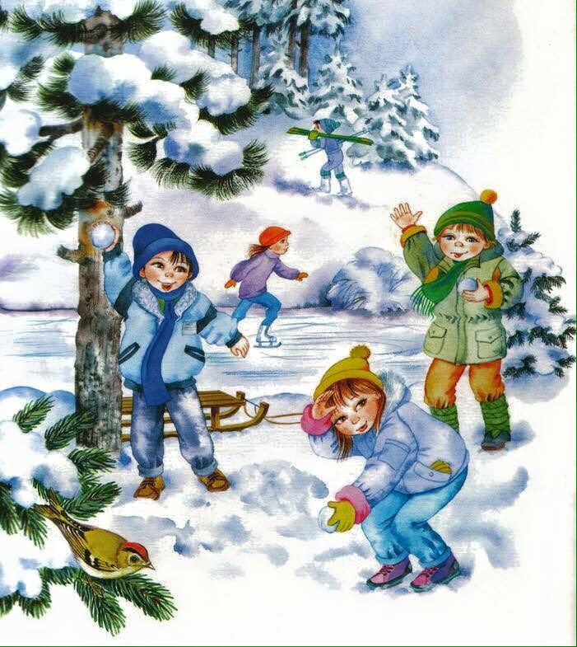
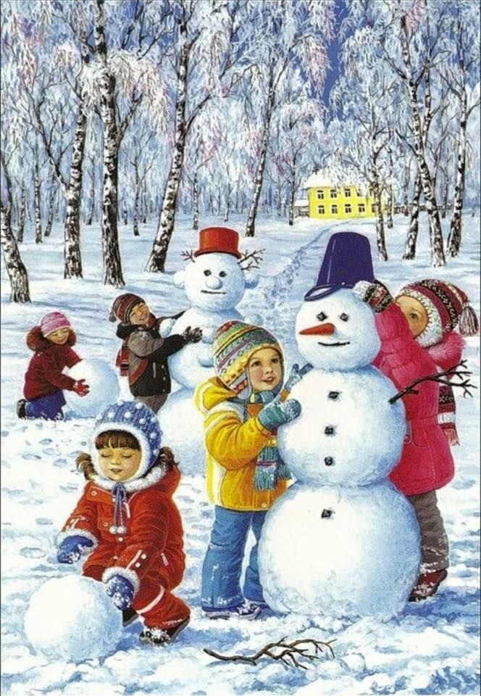

Slide 6
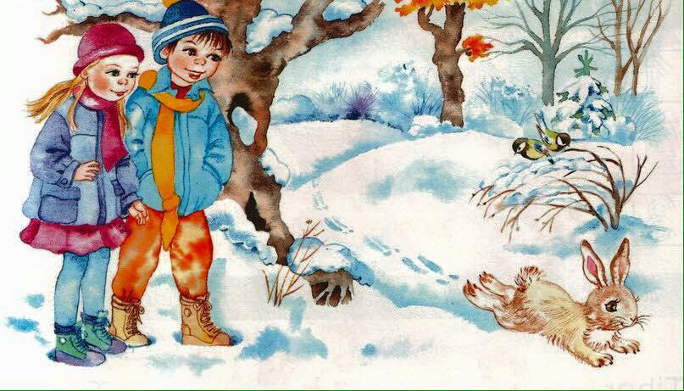

Slide 7
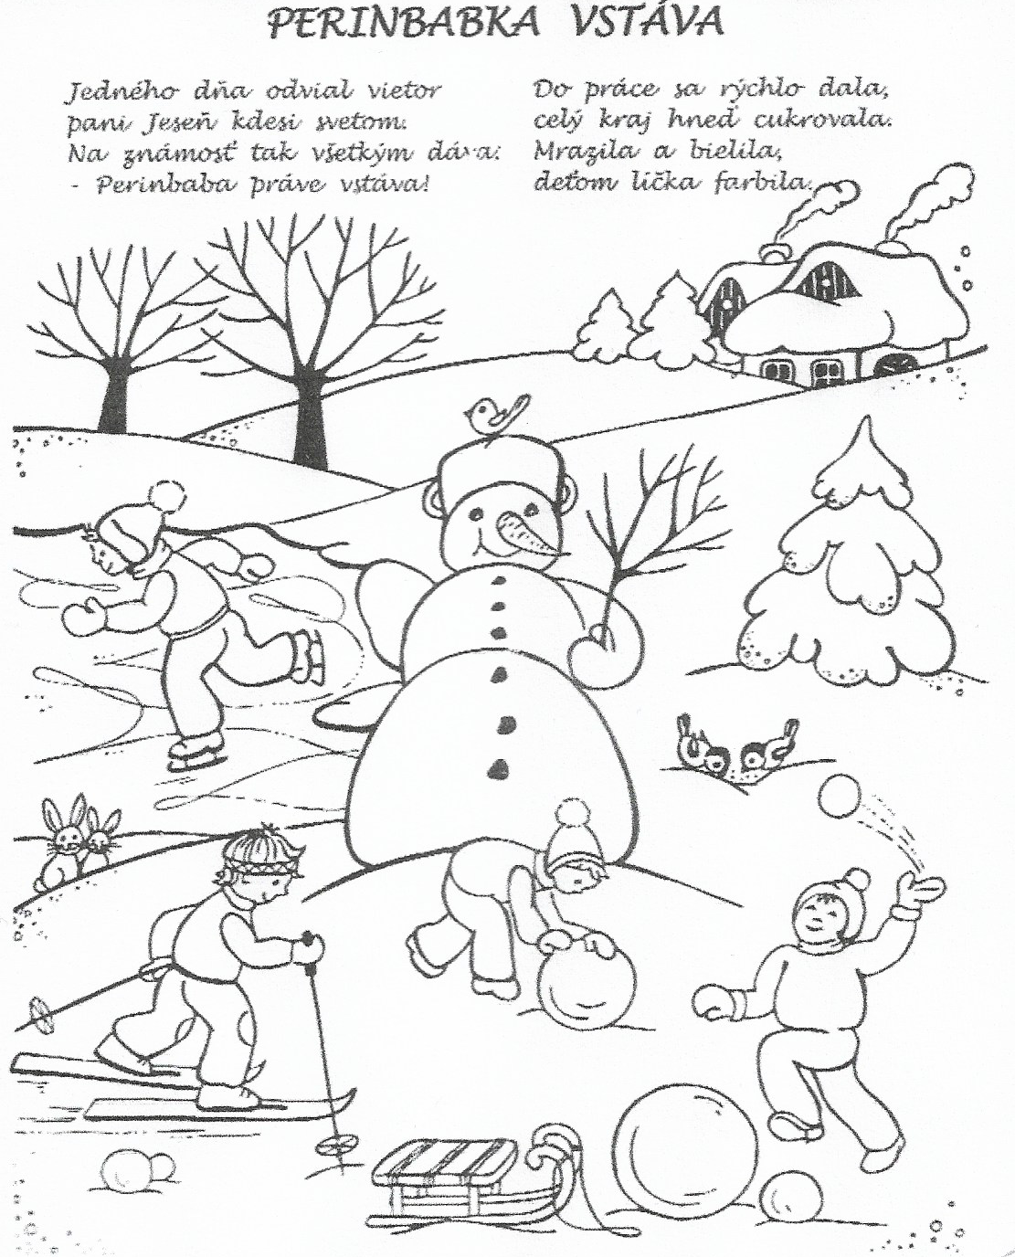
Popros rodičov,
aby ti vytlačili pracovný list
„Perinbabka vstáva“.
Pomenuj, čo sa nachádza
na obrázku (zimné športy),
obrázok vyfarbi.

Slide 8
UTOROK:
UaK/143
Vyjadriť charakter piesne prirodzeným kultivovaným pohybom.
INŠTRUKCIE PRE DETI A RODIČOV:
BUDEME POTREBOVAŤ:
PIESEŇ „Postavím si snehuliaka“ A DOBRÚ NÁLADU. (PIESEŇ SI STIAHNITE NA
https://www.youtube.com/watch?v=xAOtg9K8rHI)
(Počas počúvania a spievania piesne spolu s rodičmi, súrodencami postav snehuliaka a pošli pani učiteľkám na stránku.)

Slide 9
STREDA:
JaK/ 26
Znázorniť graficky motivovaný pohyb vychádzajúci z ramenného kĺbu, zápästia a pohybu dlane a prstov (horizontálna línia) s využitím grafického materiálu (ceruzy) na priloženom pracovnom liste.
INŠTRUKCIE PRE DETI A RODIČOV:
POPROS RODIČOV, ABY TI VYTLAČILI PRILOŽENÝ PRACOVNÝ LIST.
Motivované pohyby prstov: Kreslíme vo vzduchu prstom pravou i ľavou rukou horizontálne línie, aj obidvoma rukami súčasne..
POTOM CERUZOU S POMOCOU PRERUŠOVANÝCH ČIAR DOKRESLÍ ZĽAVA DOPRAVA JEDNÝM ŤAHOM HORIZONTÁLNE LÍNIE (DRÁHA PUKU OD HOKEJKY SMEROM DO BRÁNKY).
OBRÁZOK MÔŽEŠ DOKONČIŤ VYFARBENÍM.

Slide 11
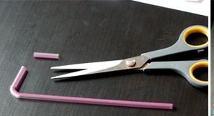
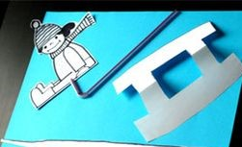
ŠTVRTOK:
UaK/151
Lepiť vystrihnuté obrázky na výkres formátu A4.
INŠTRUKCIE PRE DETI A RODIČOV:
Potrebujeme: nožnice, obrázky, lepidlo, farbičky, slamku, výkres formátu A4.
(Pri tejto aktivite poprosíme rodičov, aby boli deťom nápomocní.)

Slide 12
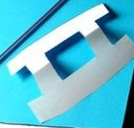
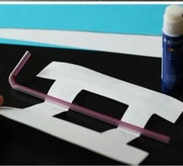
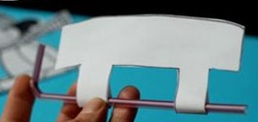
Postup:
1. Vystrihneme si obrázky.
sane
dieťa
2. Sánky – zoberieme lepidlo a nanesieme na vystrihnuté sane, do stredu vložíme slamku a sánky zlepíme, tak ako to znázorňuje obrázok.

Slide 13
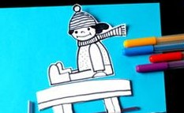
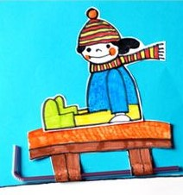
3. Zoberieme si obrázok a vyfarbíme farbičkami. Po vyfarbení na zadnú stranu nanesieme lepidlo a obrázok nalepíme na výkres A4. Postup zopakujeme aj pri sánkach, ktoré nalepíme tiež na výkres.
4. Dokreslíme pozadie – snehové vločky, zasnežený kopec.
5. Obrázok je hotový.

Slide 14
PIATOK:
MaPI/30
Určiť počítaním rovnaké alebo rozdielne množstvo prvkov v skupine.
INŠTRUKCIE PRE DETI A RODIČOV:
Potrebujeme: pracovný list, ceruzu, farbičky.
Postup: Priložený pracovný list rieš podľa inštrukcií. Postupne spočítaj športové potreby, ktoré využíva športovec pri zimnom športe (hokej, sánkovanie, lyžovanie,…) a urči rovnaké alebo rozdielne množstvo týchto športových potrieb na obrázku.

Slide 15
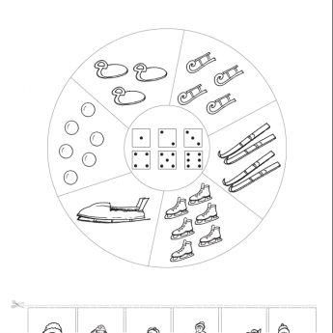
Spočítaj
športové potreby:
Odpovedz:
1. Kde je najviac
športových potrieb?
2. Kde je najmenej?
3. Kde je rovnako veľa?

Slide 16
Milé deti a rodičia,
chceme vás za vašu usilovnú prácu pochváliť...
Budeme veľmi radi,
ak sa nám pochválite vašimi fotkami
pri spoločnej práci a fotografiami prác, ako sa Vám spolu darilo...
Vaše pani učiteľky

